Slide 1
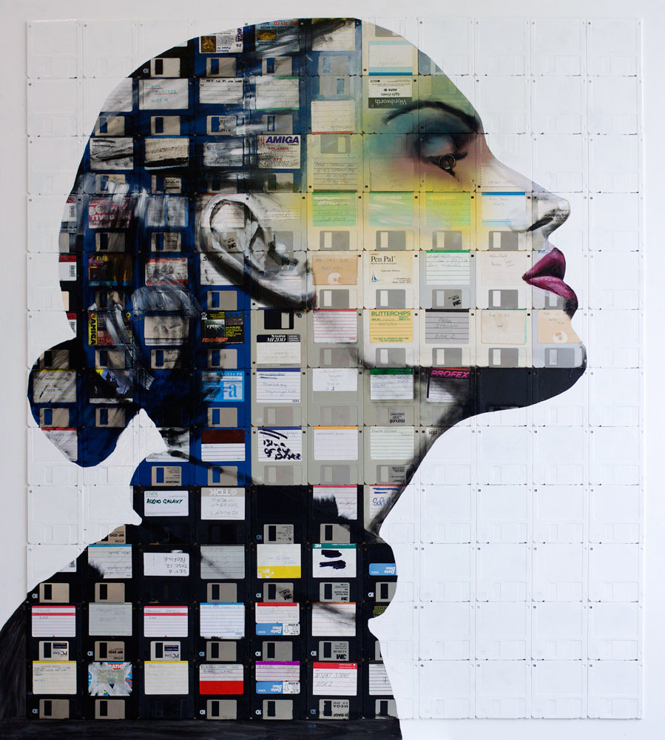
Algoritmos e
Programação de Computadores
Disciplina 113476
Prof. Alexandre Zaghetto
zaghetto@unb.br
Universidade de Brasília
Instituto de Ciências Exatas
Departamento de Ciência da Computação
http://www.nickgentry.com/

Slide 2
Ponteiros – Alocação Dinâmica
Prática de Laboratório VIII

Slide 3
1. Ponteiros - Alocação Dinâmica
Problema 1a: Empregando a alocação dinâmica de memória, elaborar um programa que realize a soma elemento a elemento de dois vetores inteiros A e B de tamanho N, fornecidos pelo usuário e armazena o resultado num vetor C. Deve ainda imprimir C e a soma acumulada dos valores de C. Para manipular os vetores, utilize a notação de ponteiros. Problema 1b: Escreva a solução para o problema 1a utilizando a linguagem Python.

Slide 4
1. Ponteiros - Alocação Dinâmica
Problema 2a: Empregando a alocação dinâmica de memória, elaborar um programa que realize a multiplicação de duas matrizes de inteiros A e B de tamanho M x N e N x P, respectivamente, (tamanho fornecido pelo usuário), e armazena o resultado em uma matriz C de tamanho M x P e depois imprima C. Para manipular os vetores, utilize a notação de ponteiro para ponteiros. Problema 2b: Escreva a solução para o problema 2a utilizando a linguagem Python.

